Slide 6
график скорости
⎜ ⎜ ⎜ ⎜ ⎜
10
20
30
40
-5 0 1 2 3 t (с)
V, (м/с)
график
движения
30
S = vΔt
90м
площади
t,с
3
перемещение
10 (м/с)
S=10+30+10-2,5-15=
32,5м
30 (м/с)
S=10+30+10+2,5+15=
67,5м
y (м)
быстрее
v, (м/с)
Равномерно 3с
Путь, спидометр
10
разгон
30м
разгон против ОX 1с
10м
10м
t,с
0
2
5
7
8
11
-2,5м
Тормозил 2с
-15м
равномерно против ОX 3с

Slide 7
«3» – краткое условие, эскиз,
описано движение и записаны законы равномерного движения (покоя)!
«4» выписаны все закономерности задачи
«5»- все вычисления и полный
развёрнутый ответ

Slide 8
Алгоритм решения задач .
1.Какое тело Вы описываете?
2. Как оно движется?
3. Почему так? Расставить силы! //эскиз//
Сила – действие другого тела.
Сколько других тел, столько и сил!
4. Записать уравнение
условия равновесия
F_{A} –Р- Mg = 0 (условие равновесия)
Посчитать все силы
ρ_{воды}gV_{погр}–Р- Mg = 0

Slide 9
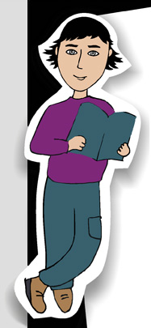
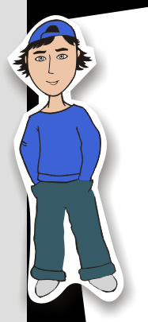
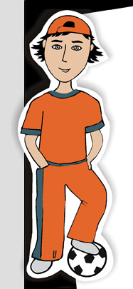
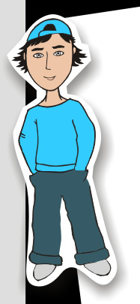
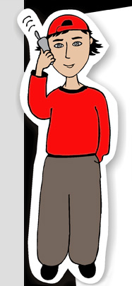
Домашнее задание.
гр1 кр3
110 118 130 123 226
т4 v

Slide 10
11
t = 1с
s = 10cм
v - ?
s₁
v=
t₁
v1
s1
Ответ: скорость шарика 0,1м/с

Slide 11
12
v1
t = 3ч
s = 20км
v - ?
s1
s₁
v=
t₁
20км
v=
=
6,7
км/ч
36км/ч = 10м/с
6,7км/ч – x м/c
3ч
=
1,85
м/с
Ответ: скорость лыжника 1,85 м/с

Slide 12
12
v1
t - ?
s = 15км
v =0,5м/с
s₁
s₁
v =
t =
t₁
v
s1
15000м
t =
=
30000
с
36км/ч = 10м/с
6,7км/ч – x м/c
0,5м/с
=
8,3ч
Ответ: расстояние в 15км плот пройдёт за 8,3ч

Slide 13
13
t1 = 10с
s1 = 120м
s2 = 360м
t2 =1,5мин= 90с
vср - ?
v1
v2
s2
s1
S₁ + S₂
v_{ср}=
t₁ + t₂
Чтобы найти среднюю скорость надо весть путь поделить на всё время
120м+360м
=4,8м/с
v_{ср}=
10с+90с
Ответ: средняя скорость вагона 4,8м/с, т.е ….км/ч

Slide 14
14
t1 = 12⋅60с
s1 = 4000м
s2 = 12000м
t2 =18⋅60с
vср - ?
v1
v2
s2
s1
S₁ + S₂
v_{ср}=
t₁ + t₂
Чтобы найти среднюю скорость надо весть путь поделить на всё время
Ответ: средняя скорость ….

Slide 15
№229
15
Чтобы найти среднюю плотность надо общую массу разделить на общий объём
Cu
Zn
m_{ме} =
ρ_{ме}=
m_{цн} =
ρ_{цн}=
ρ_{ср} -?
m_{ме} + m_{цн}
+
ρ_{ср} =
ρ_{ср} =
=
V_{ме} + V_{цн}
+
Чтобы найти объём надо массу разделить на плотность
m_{ме}
m _{цн}
=
=
V_{цн} =
=
=
V_{ме}=
ρ_{ме}
ρ _{цн}
Ответ: латунь имеет плотность …

Slide 16
Домашнее задание.
гр2
391*411,404*383* 374-
10 pгаза

Slide 17
21
… состоят из молекул
…хаотически движутся
…взаимодействуют
Ответ: молекулы воды слабее взаимодействуют друг с другом, чем молекулы патоки, поэтому они легче расстаются друг с другом

Slide 18
22
F_{Б}=р· S_{Б}
=400000Па·400м²/10000=
S_{Б}= 400см²
р= 400кПа
F_{м} = 200Н
S_{М} -?
F_{Б} -?
Жидкость будет перетекать до тех пор пока давление справа и слева не будут одинаковы. р₁=р₂ з-н Паскаля
Fм
Fб
F_{Б}
F_{М}
Сила в большом поршне в 16000/200 раз больше, значит и площадь его в 80 раз больше.
=
S_{Б}
S_{М}
Ответ: показания динамометра 16кН, а площадь малого поршня 5см²

Slide 19
23
Жидкость будет перетекать до тех пор пока давление справа и слева не будут одинаковы. р₁=р₂ з-н Паскаля
S_{В}= 100см²
S_{А}= 1см²
F_{А} = 10Н
Роб=6Н
F_{В} -?
р_{В}=р_{А} з-н Паскаля
100кг
F_{В}
F_{А}
FА
=
S_{В}
S_{А}
F_{В}
S_{В}
F_{В}
100
=
=
F_{В} =1000Н
F_{А}
S_{А}
10Н
1
1кН
Ответ: на поршень В надо положить груз в 100раз больший, т.е. весом в 1000Н, или массой100кг.

Slide 20
24
… состоят из молекул
…хаотически движутся
…взаимодействуют
Ответ: при нагревании молекулы начинают двигаться быстрее, поэтому расстояние между ними увеличивается, т.е. воздух в бутылке расширяется и выходит из неё.

Slide 21
25
Давление газа определяется ударами молекул и зависит от количества ударов и силы каждого удара.
1. удары молекул внутри пузырьков пены и снаружи были одинаковы;
2. При откачивании воздуха из-под колокола количество молекул над пузырьками, а значит и количество ударов уменьшилось, что приведёт к раздуванию пузырьков пены.
3. Если воздух вновь впустить давление снова выровняется и пузырьки примут прежний вид.

Slide 22
26
р₁=р₂ з-н Паскаля
F_{Б}
S_{Б}
=
F_{М}
S_{М}
Fм
FБ
F_{Б}S_{М}
=
F_{М}
S_{Б}
F_{М} =143Н⋅120см²/600см²=28,6Н
Ответ: вес шара 28,6Н, его масса 2кг 900г.

Slide 23
Домашнее задание.
Гр3
514 512 509 504 492
т13 F_{a}

Slide 24
31
Показание манометра
pнач =5,75·10⁵Па
Показание манометра после присоединения к баллону будет 0, т.е. равно атмосферному 10⁵Па

Slide 25
32

Slide 26
32
1. В левом колене давление воздуха на ртуть
p=
ρgh
2.Давление на уровне в
pв =13600кг/м³· 9,8H/кг·0,45м=
3.Давление на уровне а
pа =13600кг/м³· 9,8H/кг·0,15м=
4.Давление на уровне б
pб =13600кг/м³•9,8H/кг•0=

Slide 27
33
манометр
Поршень вправо… воздух в магистраль!!!
Поршень влево… воздух в цилиндр через отверстие в поршне!!!

Slide 28
34
86,4кПа
100кПа
113,6кПа
р₁=р_{Атм} – ρgh1
р_{Атм}=ρgh=13600кг/м³·9,8Н/кг·0,76м≈100кПа
ρgh1=13600кг/м³·9,8Н/кг·0,1≈13,6кПа

Slide 29
34
Поршень вниз… воздух в сосуд, давление в нем увеличивается и жидкость уходит по шлангу !!!
Поршень вверх… воздух в средний цилиндр через отверстия в поршне!!!

Slide 30
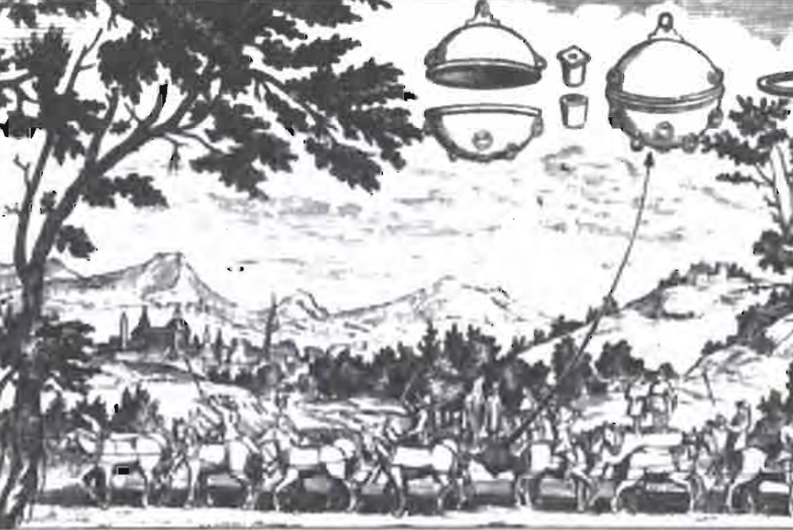
35
Fлошад =158,6м²/10⁴·(101293Па -1332,8Па)=…
Стр. 103
p=
ρgh
S=2πR²см²
pв= 10мм.рт.ст
р_{А} =760мм.рт.ст
F_{лош} -?
=3,14·25 ²=158,6см²=158,6м²/10⁴
=13600кг/м³·9,8H/кг·0,01м= 1332,8Па
=13600кг/м³· 9,8H/кг·0,76м= 101293Па
Левое полушарие в равновесии, т.к.
Fлошад
Fатм
Fвнутр
Fатм =Fвнутр +Fлошад (условие равновесия)
S·ратм=S·рвнутр +Fлошад
Fлошад =S·(ратм -рвнутр)
Ответ: для отрыва полушарий необходимо с каждой стороны приложить силы по …. кН.

Slide 31
Домашнее задание.
Гр4
543 542 541 533 529
14 плав

Slide 32
41
V =0,004м³
ρ_{В} =1000кг/м³
ρ_{гр} =2,6г/см³
F_{руки} -?
F_{A}=ρ_{в} gV_{О}=
1000кг/м³·9,8Н/кг·0,004м³
39,2 Н
M=ρ_{гр} V_{О}=
=2600кг/м³·0,004м³
=10,4 кг
Mg = 10,4кг·9,8 Н/кг=
=102 Н
F _{руки}
Булыжник находится в равновесии, т.к.
рука
39,2Н
F_{A}
F_{A} +F _{руки} – Mg = 0
F _{руки}=102Н–39,2Н
F _{руки}=63 Н
вода
102Н
Ответ: булыжник будет казаться «легче» на 39,2Н, для равновесия придётся приложить силу в 63Н.
Mg
Земля

Slide 33
42
V_{ПОГР} =20см³=20м³/10⁶
ρ_{В} =1000кг/м³
F_{В} -?
Пробирка находится в равновесии, т.к.
F_{A} –mg=0
F_{A} = ρ_{Ж} g V_{ПОГР}
F_{A} =mg= ρ_{Ж} gV_{ПОГР}
вода
= 1000кг/м³·9,8Н/кг·20м³/10⁶ =
0,196H
Ответ: сила тяжести и вес и выталкивающая сила равны 19,6Н, масса пробирки 20 грамм.
mg
Земля

Slide 34
43
V=125см³=125м³/10⁶
ρ_{пр}=240кг/м³
ρ_{В} =1000кг/м³
F_{В} -?
F_{ВЫТ}
F_{выт} = ρ_{Ж} g V_{ПОГР}
F
= 1000кг/м³·9,8Н/кг·125м³/10⁶=
Mg
1,225H
Ответ: со стороны воды будет действовать выталкивающая сила 122,5Н на любые тела объёмом 125см³. Различными будет лишь сила тяжести. Например, найдем силу тяжести для пробки
Mg = ρ_{пр}VПОГРg
Mg=240·9,8Н/кг·0,0125м³=
29,4H
Значит для равновесия вниз надо добавить силу в 93Н

Slide 35
44
F_{A}=ρ_{в} gV =
1000кг/м³ ·9,8Н/кг·0,0002м³
Р =15,6Н
ρ_{В} =1000кг/м³
ρ_{сталь} =7,8г/см³
F_{пруж} -?
2 Н
1.Найдём объём бруска
Р=Mg=ρ_{ст} V g=
F _{пруж}
V_{О} =Р/(ρ_{ст} g)=
F_{A}
15,6Н
2 Н
V =
=0,0002м³
7800кг/м³ ·9,8Н/кг
2. Найдём выталкивающую силу
Mg
Ответ: для равновесия бруска необходима сила
пружины в 13,6Н, направленная вверх.
15,6 Н

Slide 36
45
F_{ВЫТ}
Найдём объём бруска
F_{ВЫТ}
m =8 г
ρ_{В} =1000кг/м³
ρ_{пласт} =0,8г/см³
ΔV -?
m
V
=
ρ_{пласт}
V=10см³
Mg
Mg
Ответ: при равновесии пробирки сила тяжести компенсируется выталкивающей силой воды. Т.к. сила тяжести не изменилась, значит и выталкивающая сила и погружённая часть прежняя. Пробирка всплывёт на объём пластилина.

Slide 37
Домашнее задание.
Гр5
547 548 551 552 553
т13 F_{a}

Slide 38
«3» – краткое условие, эскиз,
описано движение и записаны законы равномерного движения (покоя)!
«4» выписаны все закономерности задачи
«5»- все вычисления и полный
развёрнутый ответ

Slide 39
51
m =4,8 кг
ρ_{В} =1000кг/м³
ρ_{проб} =0,24г/см³
Ргр -?
1.Пробковый круг в равновесии т.к.
F_{ВЫТ}
F_{выт} = Р+F_{тяж}
152Н
Р
2.Найдём объём круга
m
4,8кг
V=
=
=
0,02м³
48Н
Mg
ρ_{пробки}
240кг/м³
3.F_{A}=ρ_{в} gV =
1000кг/м³ ·9,8Н/кг·0,02м³=
200Н
4. Условие равновесия круга будет иметь вид
200Н = Р+48Н
Р_{ЧЕЛ}= 152Н
Ответ: при полном погружении круг способен держать над водой груз весом 152Н, т.е. массу 15,2 кг.

Slide 40
52
F_{ВЫТ}
V=10·0,6 м³
ρ_{В} =1000кг/м³
ρ_{дерева} =700кг/м³
Ргр -?
1.F_{A}=ρ_{в} gV =
60кН
60кН
1000кг/м³ ·9,8Н/кг·6м³=
Р
2. Масса плота
М=ρ_{дер}V =
М= 700кг/м³·6м³ =
4200кг
42кН
Mg
3. Плот в равновесии т.к.
F_{выт} = Р_{груза}+F_{тяж}
Условие равновесия плота будет иметь вид
60кН = Р_{груза}+42кН
Р_{груза}= 18кН
Ответ: при полном погружении этот плот способен держать над водой груз весом 18кН, т.е. массу 1800кг.

Slide 41
53
F_{ВЫТ}
Vпогр =15000м³
ρ_{В} =1000кг/м³
Рсудна=5·10⁶Н
Ргр -?
1.F_{A}=ρ_{в} gV =
150МН
150МН
1000кг/м³ ·9,8Н/кг· 15000м³ =
2.Судно в равновесии т.к.
Р
F_{выт} = Р_{груза}+F_{тяж}
Mg
Условие равновесия судна будет иметь вид
150МН = Р_{груза}+5МН
Р_{груза}=145МН
Ответ: при погружении до ватерлинии это судно способно перевести груз весом 145МН, т.е. груз массой 14500тонн.
В чём причина выталкивающей силы?
Сила давления на нижнюю грань больше, чем на верхнюю

Slide 42
54
F_{ВЫТ}
Vпогр = Sd= =240·0,6м³=
=144м³
ρ_{В} =1000кг/м³
Ргр -?
1. При погрузке баржи появилась дополнительная сила Архимеда F_{Вдоп} , компенсирующая вес груза, и баржа погрузилась дополнительно вытеснив 144м³ воды.
F_{Вдоп}
1,4МН
2. Найду эту дополнительную силу Архимеда, равную весу груза
Р
1,4МН
Mg
Ргр =F_{Вдоп}=ρ_{в} gV_{доп} =
1000кг/м³ ·9,8Н/кг·144м³ =
1,44МН
3. Значит и вес принятого груза
1,4МН
Ответ: уменьшение осадки баржи на 60см вызвано разгрузкой груза весом около 1,44МН, масса которого 144 тонн.
В3,з№3 //стр.16

Slide 43
54
F_{ВЫТ}
Vпогр = Sd= =240·0,6м³=144м³
ρ_{В} =1000кг/м³
Ргр -?
1.При погрузке выталкивающая сила увеличилась на величину веса груза, баржа дополнительно вытеснила 144м³ воды.
Р
2. Найду эту дополнительную силу Архимеда
Mg
Ргр =F_{A}=ρ_{в} gV =
1000кг/м³ ·9,8Н/кг· 144м³ =
1,44МН
Ответ: при погружении на 60см баржа приняла груз весом 1,44МН, масса которого 144тонны.
В чём причина выталкивающей силы?
Сила давления на нижнюю грань больше, чем на верхнюю

Slide 44
55
F_{ВЫТ}
Vпогр = Sd= =2000·1,5м³=
=3000м³
ρ_{В} =1030кг/м³
Ргр -?
1. При погрузке появилась дополнительная сила Архимеда F_{Вдоп} , компенсирующая вес груза, и теплоход погрузился дополнительно вытеснив 3000м³ воды.
F_{Вдоп}
30МН
Р
2. Найду эту дополнительную силу Архимеда.
30МН
Mg
Ргр =F_{Вдоп}=ρ_{в} gV_{доп} =
1000кг/м³ ·9,8Н/кг·3000м³ =
30МН
3. Значит и вес принятого груза
30МН
В3,з№3 //стр.16
Ответ: при погружении на 1,5м судно приняло груз весом 30МН, масса которого 3000 тонн.

Slide 45
55
F_{ВЫТ}
Vпогр = Sd= =2000·1,5м³=3000м³
ρ_{В} =1030кг/м³
Ргр -?
1.При погрузке выталкивающая сила увеличилась на величину веса груза, теплоход дополнительно вытеснил 3000м³ воды.
Р
2. Найду эту дополнительную силу Архимеда
Mg
Ргр =F_{A}=ρ_{в} gV =
1030кг/м³ ·9,8Н/кг· 3000м³ =
30МН
Ответ: при погружении на 1,5м судно приняло груз весом 30МН, масса которого 3000 тонн.
В чём причина выталкивающей силы?
Сила давления на нижнюю грань больше, чем на верхнюю

Slide 46
Домашнее задание.
Гр6
555 554 550 549 545
т14 плав

Slide 47
611
F_{A}=ρ_{в} gV =
20кН
F_{ВЫТ}
V=Sd=
=8м²·0,25м=2 м³
Р=600Н
Р_{max} -?
20кН
1000кг/м³ ·9,8Н/кг·2м³=
Масса льдины
М=ρ_{льда}V =
Р
М= 900кг/м³·2м³ =
18кН
1,8тонн
Льдина в равновесии т.к.
F_{выт} = Р_{груза}+F_{тяж}
Mg
Условие равновесия льдины будет иметь вид
20кН = Р_{груза}+18кН
Р_{груза}= 2кН
Ответ: при полном погружении льдина способна держать над водой груз весом 2000Н, т.е. массу 200кг. Человек массой 60кг даже не замочит ноги.

Slide 48
62
V=abd=20cм·10cм·5см =1000м³/1000000=1м³/1000
F_{ВЫТ}
F_{ВЫТ}
F_{ВЫТ}
F_{A}=ρ_{в} gV =
1000кг/м³ ·9,8Н/кг·1м³/1000=
9,8Н
Mg
Mg
Объём погруженной части не изменился, значит и выталкивающая сила остаётся неизменной!!!
Mg
В чём причина выталкивающей силы?
Сила давления на нижнюю грань больше, чем на верхнюю

Slide 49
63
V=abd=12·4м·0,3м·0,25м =3,6м³
F_{ВЫТ}
V=12·abd=
V1=8м·0,3м·0,25м
Р=10кН
Р_{max} -?
F_{A}=ρ_{в} gV =
35280Н
1000кг/м³ ·9,8Н/кг·3,6м³=
2. Масса плота
М=ρ_{ели}V =
Р
М= 600кг/м³·3,6м³ =
2160кг
21600Н
Mg
Плот в равновесии т.к.
F_{выт} = Р_{груза}+F_{тяж}
Условие равновесия плота будет иметь вид
35280Н = Р_{груза}+21600Н
Р_{груза}=13680Н=13,68кН
Ответ: при полном погружении плот способен держать над водой груз весом 13,68кН, т.е. массу 1,368тонны. Автомобиль массой 1тонну даже не замочит колёса.

Slide 50
64
1.При погрузке выталкивающая сила увеличилась на величину веса груза, дополнительно баржа вытеснила 7,5м³ воды.
F_{ВЫТ}
Vпогр = abd= =5м·3м·0,5м=7,5м³
ρ_{В} =1000кг/м³
Ргр -?
Р
2.Ргр =F_{A}=ρ_{в} gV =
Mg
1000кг/м³ ·9,8Н/кг· 7,5м³ =
73500Н
Ответ: при погружении на 0,5м баржа приняла груз весом 73500Н,
масса которого 7350кг.
В чём причина выталкивающей силы?
Сила давления на нижнюю грань больше, чем на верхнюю

Slide 51
65
F_{ВЫТ}
1.Vдер=abd= 3м·0,3м·0,2м=0,18м³
ρ_{В} =1000кг/м³
ρ_{дер} =600кг/м³
Vвыт -?
2. Масса бруса
М=ρ_{дер}V =
М= 600кг/м³·0,18м³ =
108кг
1080Н
Mg
Брус в равновесии т.к.
F_{выт} = F_{тяж}
F_{A}=ρ_{в} gV =Mg
Условие равновесия бруса будет иметь вид
1000кг/м³ ·9,8Н/кг·Vвыт =1080Н
Vвыт =0,108м³
Ответ: для компенсации силы тяжести брус должен вытеснить 0,108м³воды.
В чём причина выталкивающей силы?
Сила давления на нижнюю грань больше, чем на верхнюю

Slide 52
Домашнее задание.
Гр7
348*410,407*402* 528
9 F/S

Slide 53
71
СОСУД
1. Если в сосуд накачать воздух, количество ударов молекул увеличится, что приведёт к увеличению давления в сосуде.
ЦИЛ
2. По закону Паскаля это давление передастся жидкостью во все направления, что приведёт к увеличению сил давления и на цилиндр и он опустится, сжав и увеличив давление воздуха в нем.
3. Если из сосуда откачать воздух, количество ударов молекул уменьшится, что приведёт к уменьшению давления сосуде.
4. По закону Паскаля это уменьшение давления передастся жидкостью во все направления, что приведёт к уменьшению сил давления на поршень и цилиндр, под действием сил давления воздуха в цилиндре он приподнимется.

Slide 54
72
S_{б}=180см²
S_{м}=4см²
F_{М} =18кН
F_{Б} -?
р_{В}=р_{А} з-н Паскаля
Sм
Sб
F_{б}
F_{м}
=
S_{б}
S_{м}
Fм
Fб
F_{б} S_{м}
F_{м}
=
F_{м}
=
S_{б}
Ответ: меньший поршень действует на масло с силой …Н.

Slide 55
73
1. р_{б}=р_{м} з-н Паскаля
S_{б}=8см²
S_{м}=2см²
F_{б}= ?
F_{м}=200Н
h=16см
H=?
F_{м}S_{б}
Sм
Sб
F_{б}
F_{м}
F_{б}
=
=
S_{м}
S_{б}
S_{м}
Fм
Fб
F_{б}
=
2. Сколько масла вышло из малого цилиндра, столько же пришло в большой VБ = VМ, т.е. S_{б}⋅H=S_{м}⋅h
8см²⋅H=2см²⋅16см
H=4см
Ответ: большой поршень поднял груз весом …Н, на высоту 4см.

Slide 56
74
F
р
=
S

Slide 57
75
При погрузке выталкивающая сила увеличилась на величину веса груза, дополнительно поплавок вытеснил 2см³ воды.
F_{ВЫТ}
Ргр =F_{A}=ρ_{в} gV =
=1000кг/м³ ·9,8Н/кг·0,000002м³ =…Н
2см³
Р
Ответ: вес данного груза оказался … Н, масса его … кг.

